Slide 2
Table des matières
Présentation de la situation d’apprentissage | p.3
Séquence d’enseignement | p.4
Fiche matériel | p.5
Description des activités | p.6
Fiches théoriques | p.15
Fiches d’activité TBI | p.19
Présentation du matériel :

Slide 3
Présentation de la situation d’apprentissage
INTENTION PÉDAGOGIQUE
Comprendre le rôle de la levure dans la fabrication du pain.
OBJECTIFS
Observer et comprendre la différence entre pain plat et pain levé. Fabriquer du pain. Expérimenter avec les ingrédients du pain, de façon à identifier lequel le fait lever. Expérimenter avec la levure, de façon à identifier que ingrédient elle métabolise (mange et digère). Distinguer la levure chimique de la levure naturelle. Identifier des aliments issus de la fermentation.
RÉFÉRENCES À LA PDA SCIENCES
Univers matériel | A- Matière 2. Mélanges a. Reconnaître des mélanges dans son milieu (ex. : air, jus,, soupe, pain aux raisins) c. Distinguer une substance soluble dans l’eau (ex. : sel, sucre) d’une substance non soluble 3. État solide, liquide, gazeux; changements d’état a. Distinguer trois états de la matière (solide, liquide, gazeux)
Univers vivant | A- Matière 3. Transformation du vivant a. Nommer les besoins essentiels à la croissance d’une plante (eau, air, lumière, minéraux) D- Systèmes et interactions 2. Utilisation du vivant pour la consommation a. Donner des exemples d’utilisation du vivant (ex. : viande, légume, bois, cuir)
Ceci est une interprétation de la PDA fournie à titre indicatif. Par ailleurs, l'enseignant-e est la personne la mieux placée pour connaître le niveau de maîtrise des contenus par son groupe.

Slide 4
Séquence d’enseignement
Nom |  | Description | Durée | Fiches d’activité TBI | Fiches théoriques
Amorce
1 | Pain plat, pain gonflé | Enquête sur les ingrédients différenciant deux sortes de pain. Constatation que ce pourrait être la levure et/ou le sucre qui fait gonfler le pain. | 15 min | A
Réalisations
2 | Panification | Fabrication de pain suivant différentes recettes, pour trouver l’ingrédient mystère. | 45 min (prépara-tion de la pâte) | B
3 | Le repas des levures | Expérience permettant de montrer ce que la levure préfère manger. | 60 min | C | 1-2
4 | La poudre à pâte | Démonstration et explications au sujet de la poudre à pâte. | (pendant activité 3)
Intégration des acquis
5 | La fermentation | Présentation de différents types de fermentations | 10 min | -

Slide 5
Pain et levures (2e année) – Matériel
Item | Pour 1 classe | Pour 2 classes | Pour 4 classes | Dans ce bac
Matériel permanent
Grands bols (type saladier) | 4 | -- | -- | 4
Cuillères à mesurer (ensemble) | 6 | -- | -- | 6
Plaques de cuisson (aluminium) | 2 | 4 | 8 | 8
Tasse à mesurer | 1 | -- | -- | 1
Entonnoirs | 6 | -- | -- | 6
Bouteilles de plastique (type cola, 0.5 – 1 L) | 7 | -- | -- | 7
Bâtonnets en bois | 6 | -- | -- | 30
Contenants en plastiques | 12 | -- | -- | 12
Ballons gonflables (3 couleurs différentes) * | 9 | -- | -- | 30
Matériel périssable
Farine (en tasses) | 8 | 16 | 32 | 40
Sucre (g) | 50 | 100 | 200 | 500
Sel (g) | 40 | 80 | 160 | 500
Levure (g) | 115 | 230 | 460 | 500
Poudre à pâte (g) | 30 | 60 | 120 | 225
Papier parchemin | 1.25 | 2.5 | 5 | 30
Pellicule plastique | 1.25 | 2.5 | 5 | 30
Cure-dents | ? | ? | ? | 250
À prendre dans le matériel de la classe
L’enseignant.e doit apporter
Pain plat et pain hamburger
Notes
* Avec l’usage, les ballons gonflables sont appelés à se briser.

Slide 6
Description des activités
Numéro de l’activité | Nom | Pages
1 | Pain plat, pain gonflé | 7
2 | Panification | 8 - 9
3 | Le repas des levures | 10 - 12
4 | La poudre à pâte | 13
5 | La fermentation | 14

Slide 7
Amorce 1. Pain plat, pain gonflé
Durée : 15 minutes
Vue d’ensemble
Les élèves comparent deux pains puis, en analysant la liste des ingrédients, postulent l’hypothèse que c’est la levure qui fait que l’un est gonflé mais pas l’autre.
Déroulement de l’activité
Présenter aux élèves deux sortes de petits pains : un pain gonflé (pain tranché, sous marin, hamburger, pain brioché, etc.) et un pain plat (pita, tortilla, etc.).
« Quelles sont les différences entre les deux pains ? »
Évidemment, l’un est plat comme une galette, alors que l’autre est gonflé.
« Comment fait-on pour faire gonfler un pain ? »
Recueillir les idées initiales des élèves (voir encadré).
Les ingrédients
Logiquement, les réponses données à la question précédente devraient tourner autour de :
Les ingrédients
Le procédé / une manipulation ou intervention sur le produit fini
« Nous allons commencer par chercher la réponse parmi les ingrédients nécessaires à la fabrication du pain. Voyons voir ce que disent les emballages de ces deux pains. »
Afficher la fiche d’activité A, et suivre les indications.
Demander aux élèves de conclure :
Si les seules différences importantes entre les deux pains sont la levure et le sucre, et que les deux se retrouvent dans le pain à hamburger, peut-être que c’est soit le sucre, soit la levure – ou les deux ! – qui fait gonfler le pain…
La levure ?
À ce stade, les élèves peuvent se demander ce qu’est la levure.
Afficher au TBI et faire lire par un.e élève la définition qu’on trouve sur Vikipédia (première section seulement).
Matériel nécessaire
Pour l’enseignant.e
1 pain plat 1 pain gonflé
Fiche d’activité TBI - A
Idées initiales L’enseignant.e ne doit pas commenter ni juger les idées des élèves (les valider ou les infirmer). Les élèves doivent se sentir libres de raisonner et de s’exprimer. Par contre, on peut poser des questions pour aider les élèves à clarifier leurs pensées, ou reformuler pour voir si l'on a bien compris. Aussi, on peut inviter les autres élèves à commenter. « Êtes-vous d’accord avec cette idée ? Pensez-vous qu’on devrait y apporter des préci-sions ? » etc.

Slide 8
Réalisation 2. Panification
Durées Préparation : 45 m Attente : 1 h Cuisson : 25 m
Vue d’ensemble
Fabrication de petits pains, avec et sans sucre ou levure, pour trouver l’ingrédient secret qui fait gonfler la pâte.
Mise en situation
Présenter (rapidement) les ingrédients et le matériel pour fabriquer du pain.
Bols, tasses et cuillères à mesurer.
Farine de blé – l'ingrédient le plus important pou faire du pain.
Sel – permets de rehausser les saveurs ou donner plus de goût.
Sucre – qui adoucis le mélange et aide peut-être à faire gonfler le pain.
Levure – qui contribue une certaine saveur et permet peut-être de faire gonfler le pain.
Eau – qui transforme les ingrédients secs en pâte.
Question de découverte.
« Comment pourrait-on trouver que ce qui fait gonfler le pain ? Est-ce la levure, le sucre, ou les deux ? Quel genre d’expérience pourrions-nous mener avec le matériel à notre disposition ? »
Essayer de faire réfléchir les élèves
La réponse est de faire différentes recettes, avec toutes les combinaisons d’ingrédients possibles, et de voir ce qui se passe ! (* Voir fiche d’activité TBI – B pour les variantes de recettes.)
Hypothèses
Même si les élèves sont peu outillés pour formuler une hypothèse, on peut leur demander, en plénière, d’essayer de deviner quel sera le résultat de l’expérience, et de justifier leur hypothèse.
Hygiène
Avant de se mettre la main à la pâte (!) il sera impératif que les mains et les tables soient propres et désinfectées.
Matériel nécessaire
Par équipe de 4-5
2 1 ½ 1 1 | Tasses de farine C. à thé de sucre* C. à thé de sel C. à thé de levure instantanée * Tasse d'eau tiède
1 1 1 | Grand bol Bâtonnet Ensemble de cuillères à mesurer Cure-dents
Pour l’enseignant.e
Fiche d’activité TBI - B
1 2 | Tasse à mesurer Plaques à cuisson (aluminium) Rouleau de pellicule plastique Anti-adhésif en aérosol et/ou papier parchemin Four !

Slide 9
Réalisation 2. Panification (suite)
Levure instantanée vs régulière
La levure instantanée s’hydrate plus facilement et plus rapidement parce que ses grains sont plus petits que ceux de la levure sèche régulière. C’est pourquoi la levure instantanée n’a pas besoin d’être réhydratée à part; elle peut être ajoutée directement à la pâte.
Déroulement de l’activité
Former les équipes et préparer les surfaces de travail.
Les élèves doivent mélanger les ingrédients ensemble à la main. La pâte ainsi formée doit bien se tenir. Il est normal qu’elle soit un peu collante au début.
Diviser les recettes par le nombre d'élèves dans l’équipe, de manière à ce que chacun puisse pétrir sa boule. Travailler sur un plan de travail légèrement fariné, chaque élève pétrissant son pâton en écrasant et en pliant (inutile de taper) durant environ 10 minutes. Les pâtons devront être mous, souples et élastiques.
Former des belles boules lisses en roulant, puis disposer sur une plaque enduite d’antiadhésif (ou de papier-parchemin). Laisser de l’espace entre les pâtons (celles qui ont de la levure vont doubler de taille).
Identifier les différentes recettes. Par exemple, on peut planter dans les pâtons un nombre de cure-dents correspondant au numéro de la recette.
Recouvrir d'une pellicule plastique (ou d’un linge humide). Dans le cas du plastique, il faut prendre soin de faire quelques trous (dans les coins) pour que la pâte puisse respirer.
Attente et cuisson
Laisser reposer environ 1 heure, si possible dans un endroit chaud et humide (près d'un radiateur, dans un four éteint.)
Quand les pâtons ont à peu près doublé de volume, retirer la pellicule plastique et observer.
En plénière, remplir la troisième colonne de la fiche d’activité.
Dans un four préchauffé à 400 F° cuire les petits pains durant environ 25 minutes ou jusqu'à ce que le dessus soit doré. Les pains peuvent encore gonfler encore un peu lors de la cuisson (le gaz se dilate).
En plénière, remplir la quatrième colonne de la fiche d’activité, puis conclure. Il devrait avoir été démontré que le sucre n’est pas absolument nécessaire, mais que c’est bel et bien la levure qui fait gonfler le pain.
Si les pâtons avec levure mais sans sucre ont levé, mais moins que les pâtons avec levure et sucre, cela pourrait aider les élèves à formuler une hypothèse lors de l’expérience suivante.
Laisser complètement tiédir avant de manger !
Manque de temps pour la cuisson des pains
Si la cuisson du pain est impossible le jour même, mettre les pâtons au frigo tout de suite après le pétrissage (recouvrir). En sortant les pâtons le lendemain, les levures reprendront leur travail.
Faire lever puis cuire la pâte comme indiqué. (Allouer du temps pour que la pâte se réchauffe). De façon générale, le froid engourdit les levures et la chaleur intense (cuisson) les tue.

Slide 10
Réalisation 3. Le repas des levures
Durée : 60 minutes
Vue d’ensemble
Une expérience – menée par toute la classe, répartie en 6 équipes – met en lumière le fait que la levure préfère par-dessus tout manger du sucre !
Mise en situation
« En fabriquant du pain, nous avons prouvé que c’est la levure qui fait gonfler la pâte. La levure est un être vivant – une sorte de champignon microscopique. Comme tous les êtres vivants, elle mange, et quand elle digère sa nourriture elle produit des gaz. Ce sont ces gaz qui font lever la pâte. Mais qu’est-ce que la levure mange, au juste ?»
La mission : Expliquer aux élèves qu’ils vont tester les ingrédients du pain pour savoir quel est l’aliment préféré des levures.
Demander aux élèves de nommer les ingrédients du pain. La farine, le sel et le sucre (et l’eau).
Demander aux élèves d’essayer d’imaginer comment ils pourraient déterminer ce que la levure préfère manger. Il s’agit de mélanger de la levure avec chaque ingrédient séparément (levure + farine, levure + sel, levure + sucre) et de voir ce qui se passe.
Afficher la fiche TBI – C, et apporter les précisions suivantes :
Les ingrédients seront mélangés dans des bouteilles (eau + levure + sel, sucre ou farine) puis un ballon gonflable sera posé sur l’embouchure des bouteilles. Plus il y aura de production de gaz carbonique, plus le ballon se gonflera (plus les levures mangent, plus elles produisent de gaz).
Pour que le protocole soit valide, chaque ingrédient devra être testé selon les mêmes paramètres, les mêmes conditions. Il devra y a avoir la même quantité d’eau de même température, la même quantité de levure de même marque et la même quantité de matière à tester (sel, sucre, farine) dans chaque bouteille.
Chaque ingrédient sera testé deux fois (par deux équipes différentes) pour s’assurer d’un minimum de justesse dans les résultats.
Matériel nécessaire
Pour l’enseignante.e
1 1 1 6 |  | Tasse à mesurer Entonnoir Bol (cul-de-poule) Eau Ballons gonflables, de trois couleurs différentes
Fiche d’activité TBI - C
Pour 6 équipes
2 2 2 6 6 6 6 | Contenants de farine de blé (minimum 2 c. à soupe) Contenants de sucre banc (minimum 2 c. à soupe) Contenants de sel de table (minimum 2 c. à soupe) Contenants de levure (minimum 9 c. à soupe) Bouteilles en plastique Entonnoirs Ensembles de cuillères à mesurer
Recevoir les idées initiales
Voir l’encadré à la p.5

Slide 11
Réalisation 3. Le repas des levures (suite)
Température de l’eau
En préparant les bouteilles, il peut être intéressant de demander aux élèves pourquoi, selon eux, l’eau doit être légèrement chaude.
La clé : ne jamais oublier que la levure est vivante ! Dans une eau trop froide, la levure ne sera pas très active. Dans une eau trop chaude, elle mourra !
On peut faire un parallèle avec l’eau du bain des enfants : trop froid ce n’est pas agréable et trop chaud c’est dangereux.
Hypothèse
Avant de se lancer dans l’expérience, demander aux élèves d’émettre une hypothèse (recueillir quelques idées – voir l’encadré à la page 5).
Pour chaque élève qui s’exprime, essayer de savoir pourquoi il ou elle imagine que la levure préfère tel ou tel ingrédient.
Préparatifs
Former 6 équipes et distribuer tout le matériel, à l’exception des bouteilles.
Remplir le bol (au moins 1.5 litre) d’une eau à 40-45 degrés Celsius, soit très légèrement chaude. Mettre ensuite 1 tasse de cette eau dans chaque bouteille, en utilisant l’entonnoir réservé à l’enseignant.
Les bouteilles peuvent maintenant être distribuées.
Déroulement de l’expérience
Toutes les équipes mesurent leur ingrédient à tester (1 c.s.) et le mettent dans leur bouteille, à l’aide de l’entonnoir.
Toutes les équipes mesurent la levure (1 ½ c.s.) et la mettent dans leur bouteille, à l’aide de l’entonnoir.
L’enseignant pose un ballon sur le goulot de chaque bouteille, en respectant le code de couleur établi, par exemple rouge pour le sucre, bleu pour le sel et blanc pour la farine.
Une fois que le ballon est en place, il faut agiter les bouteilles en faisant de petits mouvements circulaires (quelques secondes).
Mettre les bouteilles dans un endroit chaud (si possible) et attendre la réaction, soit entre 10 et 30 minutes.
PENDANT L’ATTENTE, RÉALISER L’ACTIVITÉ SUR LA LEVURE CHIMIQUE (activité 4)
Le protocole en un coup d’oeil
Eau: 250 ml
Levure : 1 1/2 cuillère à soupe
Sel ou sucre ou farine : 1 cuillère à soupe chaque.

Slide 12
Réalisation 3. Le repas des levures (suite)
La pâte lève au lieu du ballon
Mettre en évidence le rôle des levures dans la production du pain en imaginant que le gaz (« air ») contenu dans le ballon soit plutôt prisonnier du pain.
Les levures étant réparties dans la pâte, il y aura plein de petites bulles d’air et non pas une seule grosse.
Plus les levures « mangent » de sucre et plus la pâte sera gonflée. Quand les levures n’ont plus rien à manger, il faut faire cuire la pâte avant qu’elle ne se dégonfle !
La démarche scientifique
La mise en place et le respect du protocole sont aussi importants que les résultats obtenus ! Insister sur l’importance d’être précis quand on réalise une expérience.
En outre, faire la démonstration d’une bonne utilisation des cuillères à mesurer en utilisant les bâtons de bois (mesurer une cuillère comble puis « raser » l’excédent avec le côté du bâton).
Résultats attendus de l’expérience
Les bouteilles contenant le sel n’auront rien produit: les levures n’aiment pas du tout le sel.
Les bouteilles contenant la farine auront produit un peu de mousse et gonflé en partie les ballons: les levures aiment un peu la farine.
Les bouteilles contenant le sucre auront produit beaucoup de mousse et les ballons seront bien gonflés: les levures adorent le sucre.
Explications
En réalité, c’est uniquement le sucre que la levure à pain est capable de manger. S’il y a une réaction avec la farine, c’est parce qu’on trouve du sucre (de manière naturelle) dans la farine. Il y a très peu de sucre dans la farine; c’est pour cette raison que la réaction n’était pas très forte. (C’est aussi pour cette raison que la farine ne goûte pas vraiment sucré…)
(Pour plus d’information, voir Fiches théoriques 1 et 2.)
Le sucre facultatif
Il y a quand même assez de sucre dans la farine pour faire lever une pâte. C’est pour cette raison qu’il n’est pas nécessaire d’ajouter du sucre dans une recette de pain. La réaction sera plus lente mais suffisante. D’ailleurs, on trouve sur le marché de nombreux pains qui n’ont pas de sucre dans leur liste d’ingrédients.
Dans le cadre de cette thématique, le sucre a été ajouté à la recette afin que :
La pâte lève plus rapidement.
Il soit possible d’introduire cet ingrédient dans l’expérience du repas des levures.

Slide 13
Réalisation 4. La poudre à pâte
Durée : 15 minutes
Vue d’ensemble
Démonstration du fonctionnement de la poudre à pâte. Cette activité est réalisée pendant l’attente nécessaire à la réalisation de l’expérience précédente (le repas des levures).
Démonstration
« Nous avons vu que les levures sont des êtres vivants. Comme nous, elles sont parfois un peu endormies et ont besoin de temps pour faire leur travail. Quand le temps manque, on peut utiliser un autre moyen pour faire lever une pâte: la poudre à pâte. »
Présenter la poudre à pâte aux élèves et les questionner sur leurs connaissances de cet ingrédient. Peut-être ont-ils déjà aidé à faire une recette avec cette poudre ? Noter que la poudre à pâte est aussi parfois appelée levure chimique, poudre magique, poudre levante ou soda à pâte.
Pour la démonstration, suivre le protocole suivant :
Mesurer 250 ml d’eau tiède mettre dans la bouteille.
Mesurer 2 c. à soupe de poudre à pâte et mettre dans le ballon.
Poser le ballon sur le goulot de la bouteille et, quand tout le monde est prêt, soulever la partie pendante du ballon afin que la poudre tombe dans l’eau.
Demander aux élèves ce qu’ils ont observé :
Il s’est produit une mousse blanche dans la bouteille.
Le ballon s’est gonflé rapidement.
La réaction ne dure pas longtemps.
Conclusions
Le principal avantage de la poudre à pâte est sa rapidité, mais c’est aussi un de ces inconvénients, car cela la rend plus difficile à doser pour avoir une belle mie de pain équilibrée.
En revanche, elle est tout indiquée pour la pâtisserie à levée rapide (muffins, gâteaux, biscuits) qui n’a pas besoin de repos. Pour le pain, qui a besoin d’une levée lente pour se développer, la poudre à pâte fonctionne mal. Aussi, la poudre à pâte donne à la pâte à pain un goût plus ou moins agréable et a tendance à faire brunir le pain trop
Matériel nécessaire
Pour l’enseignante.e
Bouteille de plastique Entonnoir Poudre à pâte (2 cuillères à soupe) Eau Ballon Cuillères à mesurer Tasse à mesurer
Magie ou chimie ?
La poudre à pâte n’a rien à voir avec les levures vivantes. Il s’agit d’un mélange de deux poudres :
du bicarbonate de soude (petite vache)
un acide, semblable à celui dont on couvre les bonbons surettes !
Ces deux produits demeurent stables tant qu’ils sont secs, mais en présence d’eau, ils produisent une réaction chimique (et non pas biologique, comme celle des levures), libérant du gaz carbonique. Comme le bon vieux vinaigre + bicarbonate !

Slide 14
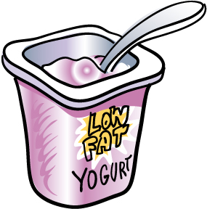
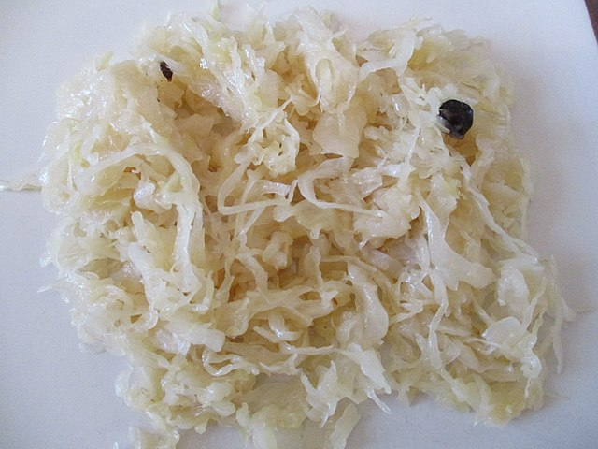
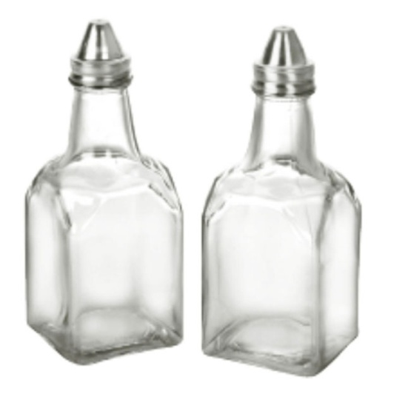
Intégration des acquis 5. La fermentation
Durée : 5 minutes
Fermentation alcoolique
Bière Vin
Fermentation lactique
Yogourt Choucroute
Fermentation acétique
Vinaigre
Micro-organismes et fermentations
La levure de boulan-gerie n’est pas le seul micro-organisme dont nous profitons des bienfaits.
Par exemple, de nombreuses souches de bactéries sont également utilisées pour produire des aliments.
Dans tous les cas, le principe est le même : le microbe « mange » quelque chose, le « digère », et produit ainsi quelque chose de nouveau.
La fermentation est donc un processus biologique, par lequel une matière organique est transformée par le métabolisme d’un être vivant microscopique.
Voir avec les élèves les exemples ci-contre.

Slide 15
Fiches théoriques
Thème | Nom | Page
1 | La levure | 16-17
2 | Le sucre | 18

Slide 16
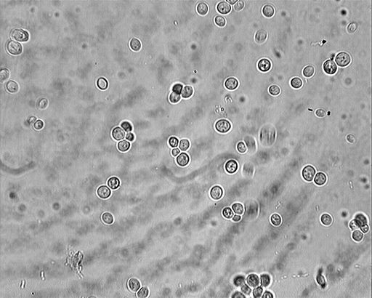
Fiche théorique 1
La levure
La levure
Les levures sont des champignons microscopiques et unicellulaires, de la famille des saccharomyces (champignons à sucre). Il en existe des dizaines de variétés.
La plupart des levures se nourrissent de sucres simples (glucose, fructose). En digérant le sucre, elles produisent de l’alcool ainsi que du gaz carbonique (dioxyde de carbone – CO2). Vins, bières et pains profitent tous de cette délicieuse fermentation.
Photo de cellules de levure, vues au microscope
Levure ou levures ?
En dehors de certains laboratoires, on a jamais affaire à une levure. Pour produire un seul pain, on a recours à des milliers, voire des millions de levures.
Cependant, on utilise généralement le singulier – un héritage linguistique de l’époque (pas si lointaine) où on ignorait que la levure est un micro-organisme !

Slide 17
Fiche théorique 1
La levure (suite)
De l’alcool dans le pain?
Est-ce que cela veut dire qu’il y a de l’alcool dans le pain ? Non !
D’abord, il faut comprendre que la levure ne se comporte pas de la même façon suivant qu’il y a dans son environnement de l’oxygène (mode aérobie) ou pas d’oxygène (mode anaérobie).
C’est en mode anaérobie que l’alcool est produit. En mode aérobie, la levure produit du gaz carbonique mais pas d’alcool. (Ce faisant, elle « consomme » tout l’oxygène disponible. Ce n’est que quand il n’y a plus d’oxygène qu’elle passe en mode anaérobie.)
En mélangeant les ingrédients pour le pain, puis en pétrissant la pâte, une quantité d’oxygène se retrouve dans la pâte, si bien que la levure pourra fonctionner en mode aérobie. Et si par hasard une infime quantité d’alcool était produite dans la pâte, la cuisson du pain aurait tôt fait de l’évaporer.
Le goût de la levure
On trouve parfois la levure dans la liste des ingrédients des pains plats, car on ajoute aussi la levure pour donner du goût aux produits, sans nécessairement profiter de son pouvoir levant.
Dans d’autres produits (aliments préparés) on ajoute de la levure autolysée – des cellules de levure morte – car la levure autolysée a un goût… de bœuf !
Levure séchée
Comme tout être vivant, la levure a besoin d’eau pour vivre. Dans un milieu aqueux, un dépôt de levure se présente comme une sorte de boue beige.
En faisant sécher cette boue sur des tapis d’air, il se forme des granules dont la « coquille » de cellules mortes est entièrement étanche. À l’intérieur des granules, de l’humidité est emprisonnée, et les cellules qui s’y trouvent sont bel et bien vivantes, quoiqu’en dormance.

Slide 18
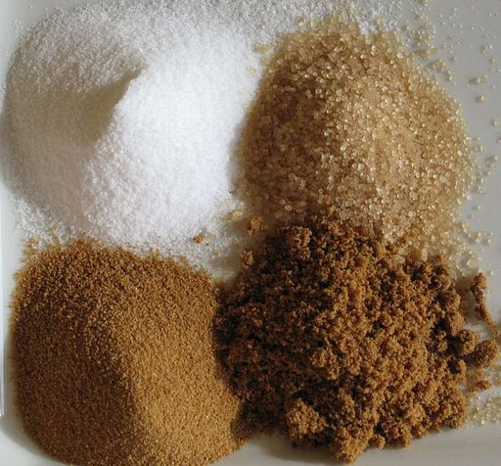
Fiche théorique 2
Le sucre
Sucre simple
Il y a un faible pourcentage de sucres simples (monosaccharides, tels que glucose et fructose) dans la farine de blé. C’est ce qui fait qu’il est possible de faire lever la pâte à pain sans ajouter de sucre. C’est aussi pourquoi lors de l’expérience, nous avons une faible réaction avec la farine.
Sucre complexe
S’il n’y avait pas ce 1 à 2% de sucres simples dans la farine, la levure à pain ne serait pas capable de digérer la farine, puisque celle-ci est surtout composée d’amidon. L’amidon et le sucre sont tous les deux des glucides. On dit de l’amidon que c’est un sucre complexe car il est composé d’une multitude de molécules de sucre attachées ensemble, formant ainsi une chaîne.
Décomposition de l’amidon
Avant d’être digéré, l’amidon doit être décomposé, c’est-à-dire que les liens chimiques qui unissent les molécules de sucre doivent être défaits, or la majorité des espèces de levures ne sont pas capables de couper ces liens. En outre, les Saccharomyces cerevisia (levure à bière et levure à pain) font partie de ces types de levures qui sont incapables de digérer l’amidon.
Réserve d’énergie
Notez cependant que les levures possèdent leurs propres réserves d’énergie (le glycogène), si bien qu’on pourrait réhydrater de la levure sans rien ajouter à l’eau et il y aurait quand même une faible production de gaz carbonique. Par contre, ça ne serait pas long avant que les levures épuisent leur réserve d’énergie et meurent.

Slide 19
Fiches d’activité TBI
Fiche | Nom | Page
1 | Ingrédients des 2 pains | 20
2 | Expérience du pain | 21
3 | Expérience de la levure | 22

Slide 20
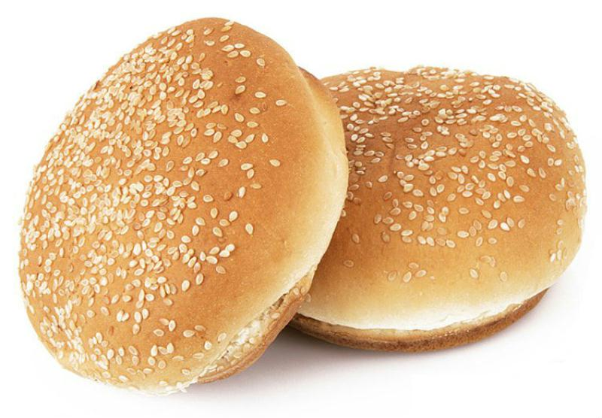
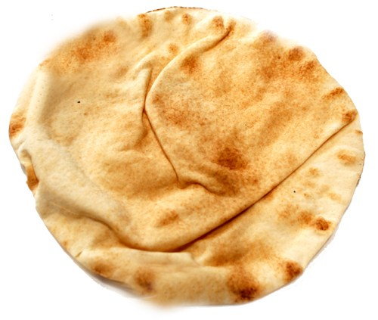
Fiche d’activité TBI - A
Ingrédients des 2 pains
Afin de trouver ce qui différencie le pain plat et le pain gonflé :
Rayer les additifs de la liste du pain gonflé.
Rayer les ingrédients qui se retrouvent sur les deux listes.
Encercler les ingrédients qui restent.
Additifs
Des additifs peuvent être ajoutés dans la préparation du pain. Ces ingrédients ne font pas partie des ingrédients de base. Ils ne sont pas absolument nécessaires, mais peuvent servir à donner de la saveur, à aider à conserver le pain ou à donner une texture différente au pain…
Ingrédients du pain gonflé (hamburger) (photo de l’emballage)
Ingrédients du pain plat (photo de l’emballage)
Stéaroyle -2-Lactilate de sodium | Proportionate de calcium | Phosphates monocalciques | Esters tartriques
Huiles | Vinaigre | Monoglycérides | L-Cystéine

Slide 21
Fiche d’activité TBI - B
Expérience du pain
Numéro | Recette | Observations avant cuisson | Observations après cuisson
1 | Eau Farine Sel Sucre Levure
2 | Eau Farine Sel Sucre Levure
3 | Eau Farine Sel Sucre Levure
4 | Eau Farine Sel Sucre Levure
3 côtés

Slide 22
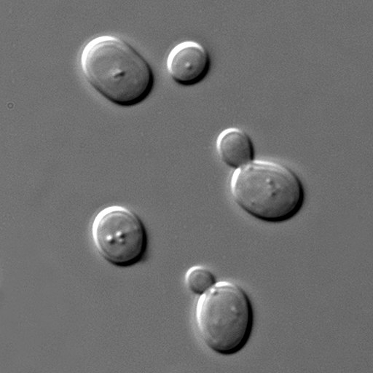
Fiche d’activité TBI - C
Expérience de la levure
Couleur du ballon | Recette | Observations après temps de repos
 | Eau Farine Levure
 | Eau Sel Levure
 | Eau Sucre Levure
3 côtés

